Slide 1
Aplikasi Quiz Interaktif
Anggota : Fauzan Abdurrahman (1806065)
Ridwan Burhanuddin (1806054)
M Aldi Nugraha (1806058)
M Luthfi Waliyul Fahmi (1806049)
Moch Renaldi R (1806048)

Slide 2
Tentang aplikasi
Aplikasi yang dibuat ialah Aplikasi Quiz Interaktif yang berisi nama-nama presiden indonesia dasar yang sesuai dengan anak, dengan menjawab pertanyaan-pertanyaan yang ada pada aplikasi tersebut nantinya akan dapat membantu perkembangan cara berpikir anak.

Slide 3
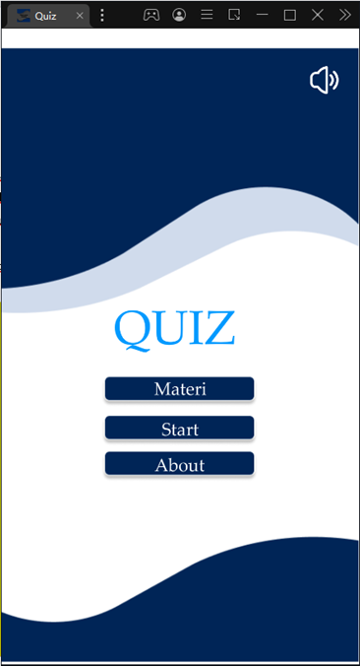
Halaman Awal

Slide 4
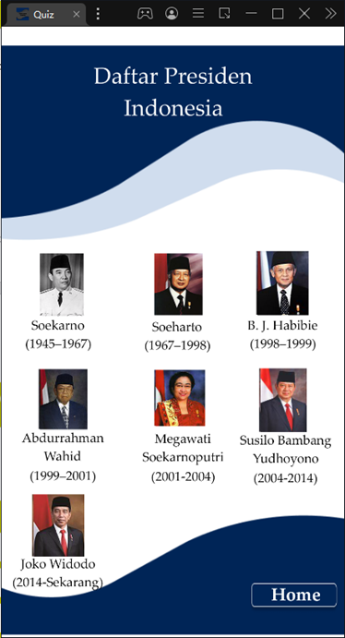
Halaman Materi

Slide 5
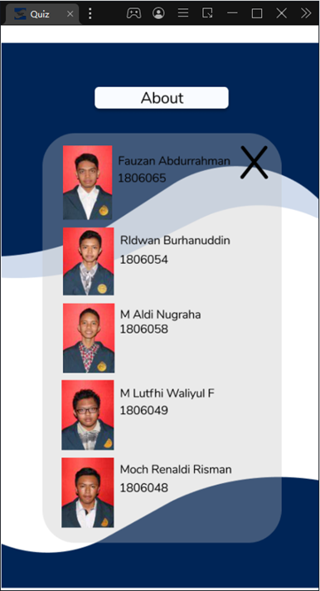
Halaman About

Slide 6
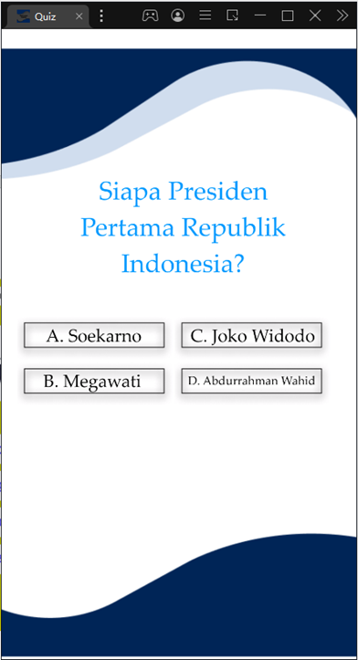
Halaman Quiz

Slide 7
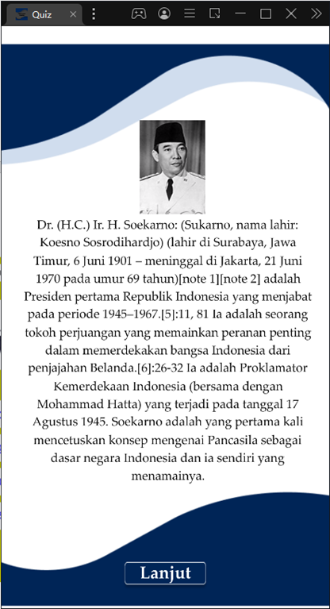
Halaman Quiz

Slide 8
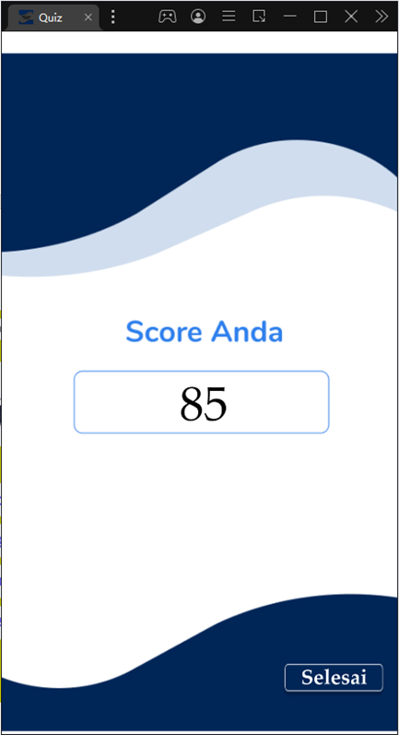
Halaman Score

